Slide 1
Clase Optional<T>
Pablo Cámara García - 1ºDAM

Slide 2

Índice
Los valores nulos (null)
La clase Optional<T>
Métodos de la Clase Optional<T>
Bibliografía

Slide 3
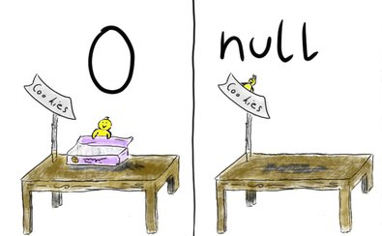
Los valores nulos (null)
La palabra reservada null se ha utilizado durante muchos años en distintos lenguajes de programación.
Representan la ausencia de información
(que no es lo mismo que ese dato sea 0).
Principalmente se suele usar al instanciar un
objeto del cual no sabemos qué valor tiene alguno
de sus atributos, con el objetivo de poder cambiarlo
en un futuro por un valor para poder acceder a dicho atributo.

Slide 4
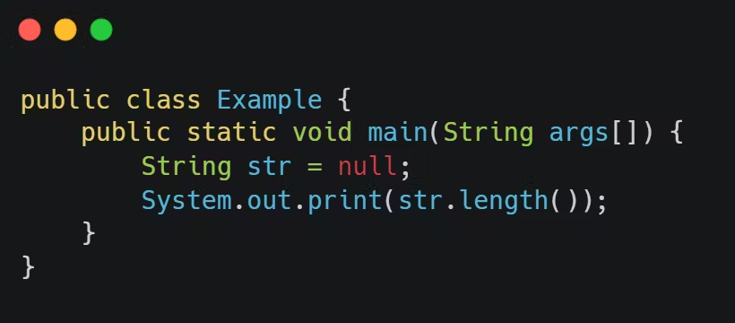
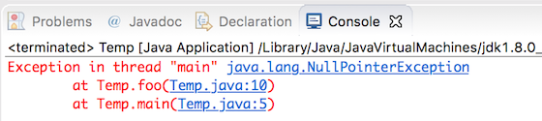
Los valores nulos (null)
Sin duda los nulos son muy útiles, pero tenemos que tener cuidado con su uso.
Si instanciamos un objeto con algún atributo nulo tenemos que tener en cuenta que lo tendremos que cambiar en un futuro y que hasta que no tenga algún valor no podremos hacer nada con el. Si intentamos acceder a este mientras sea nulo el IDE nos lanzará una excepción de tipo NullPointerException.

Slide 5
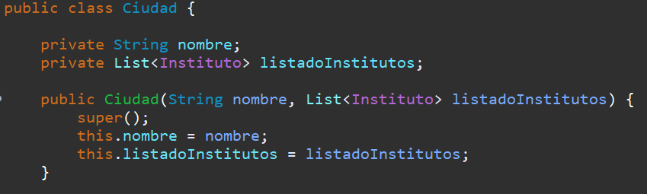
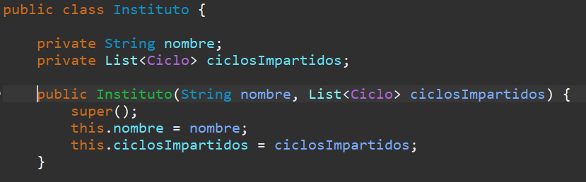
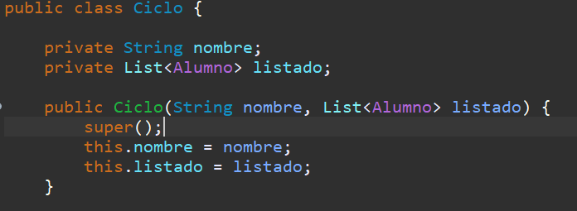
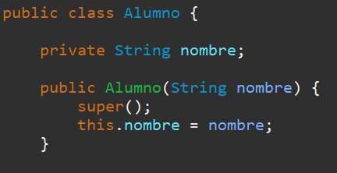
Esto se puede solucionar mediante el uso de código preventivo usando if
El error de la diapositiva anterior es muy sencillo, pero en el caso que queramos comprobar el nombre de nuestro compañero de clase con un programa con la siguiente estructura:
Esto se volvería algo más complicado porque tendríamos que tener varios if encadenados indicando que nada de esto sea nulo para poder acceder al nombre

Slide 6
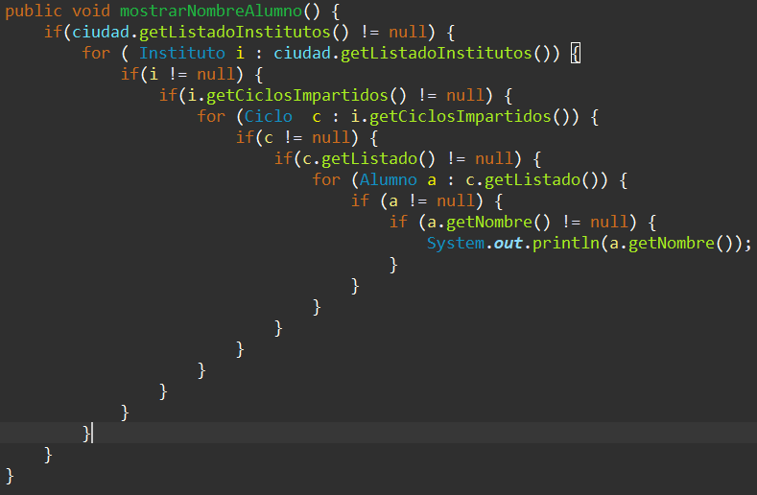
El código preventivo para que el programa no nos lance una excepción de tipo NullPointerException se vería así:
Por supuesto si el programa fuera más complejo tendríamos más if encadenados complicando aún más la legibilidad del código.

Slide 7
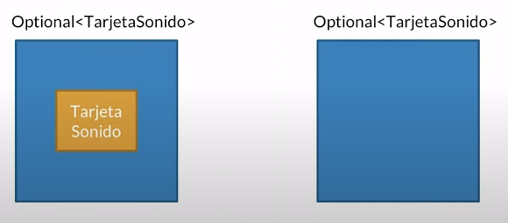
La clase Optional<T>
Todo esto visto anteriormente lo podemos evitar mediante el uso de la clase Optional<T>
Esta clase final, hija de Object fue introducida en la versión 8 de Java con el objetivo de poder manejar y evitar más las excepciones de tipo NullPointerException haciendo el código mucho más legible y fácil tanto de trabajar como de entender. A la hora de crear uno mediante alguno de sus métodos, tendremos que pasarle como parámetro un tipo genérico.
Podríamos definir con palabras la clase Optional como un contenedor de un objeto que puede estar vacío (null) o no estarlo (no null). Por ejemplo, en el caso de un ordenador, este podría tener una tarjeta de sonido o no tenerla. Para evitar definir la tarjeta de sonido y dejarla nula, podemos gestionarlo con un Optional<TarjetaSonido>

Slide 8
Métodos de la clase Optional<T>
La clase Optional tiene varios métodos cada uno con su distinta función. Estos son los más importantes:
Métodos de creación (Métodos para la creación del Optional):
empty() → Creará un Optional vacío, es decir, no hay ningún valor dentro de este
of(<T>) → Creará un Optional del tipo genérico que le pasemos, pero cuidado si le pasamos null, nos devolverá un NullPointerException
ofNullable(<T>) → Hace la función de los dos anteriores. Si le pasamos un genérico, hará la función del método of(<T>), pero si no le pasamos nada hará la función del método empty(). Es el más útil de todos a la hora de crear un Optional.

Slide 9
Métodos de la clase Optional<T>
Métodos de verificación de existencia (métodos que verifican si el Optional está vacío o no):
isPresent() → Devuelve un booleano. True si el Optional tiene un valor dentro, false si está vacío
isEmpty() → Devuelve un booleano. True si el Optional está vacío, false si tiene un valor dentro
ifPresent(<Consumer>) → Similar a isPresent() con la diferencia que acepta como parámetro un Consumer y si el Optional tiene código podríamos tomar el valor a través de una expresión Lambda, pero si no hay valor no se ejecutaría ningún código
Métodos para obtener el valor dentro de un Optional:
Estos métodos van de la mano con los de verificación de existencia, ya que al usarlos y confirmar que hay valor en los Optional, podemos realizar distintas operaciones sobre ellos
get() → Devuelve el valor dentro del Optional, pero si no lo hay lanzará una excepción de tipo NoSuchElementException
orElse(<T>) → Sirve para evitar la excepción que nos podría devolver el método anterior. Devuelve un objeto del tipo que le pasemos como parámetro que tiene que ser del mismo tipo que el Optional
orElseGet(<Supplier>) → Es parecido al anterior, pero en caso de no existir el valor, nos permitirá ejecutar un Supplier que le pasaremos como parámetro.
stream() → Si el valor está presente, devuelve un Stream con el valor, en caso contrario, devuelve un Stream vacío.

Slide 10
Bibliografía
https://www.youtube.com/watch?v=vX-JAs73O9o
https://www.youtube.com/watch?v=aUGA7bUTG0
https://www.arquitecturajava.com/que-es-un-java-optional/
https://www.adictosaltrabajo.com/2015/03/02/optional-java-8/
https://www.baeldung.com/java-optional
Api Java 11 Optional
https://docs.oracle.com/en%2Fjava%2Fjavase%2F11%2Fdocs%2Fapi%2F%2F/java.base/java/util/Optional.html

Slide 11
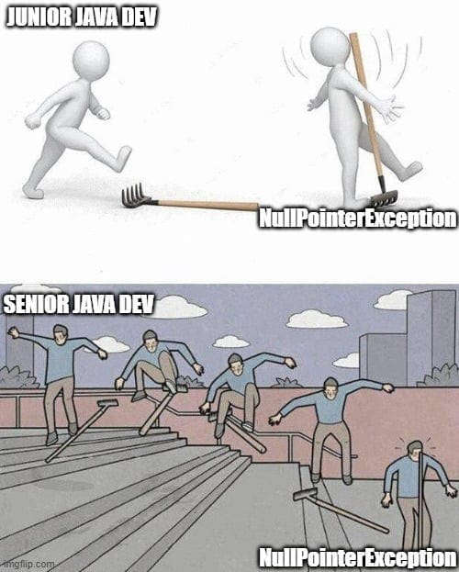
¡Gracias por ver!
Pablo Cámara García - 1ºDAM

